Slide 1
Родительское собрание "Роль семьи и школы в сохранении психологического здоровья детей"
""

Slide 2
Для психологического комфорта ребёнка важны: эмоциональное самочувствие - ощущение и переживание эмоционального комфорта или дискомфорта, связанного с различными значимыми аспектами его жизни;
• эмоциональное благополучие - показатель оптимального общего развития ребенка и его психического здоровья.
• Эмоциональное благополучие складывается из адекватного проявления ребенком эмоций (удовольствия, неудовольствия), переживания внутреннего спокойствия (отсутствие внешней угрозы), успеха или неудачи в достижении целей, комфорта при взаимодействии с окружающими людьми, положительной оценки результатов деятельности ребенка.

Slide 3
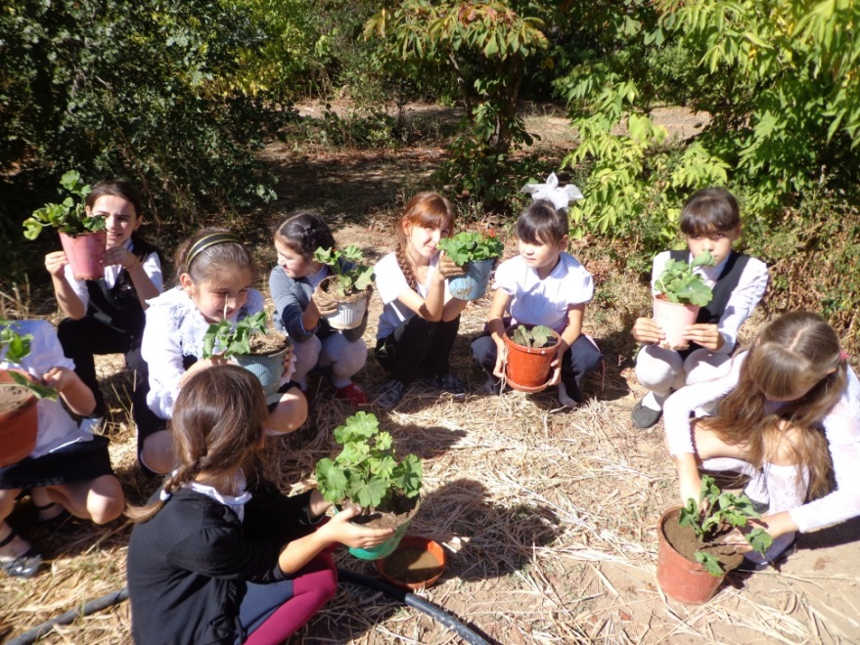
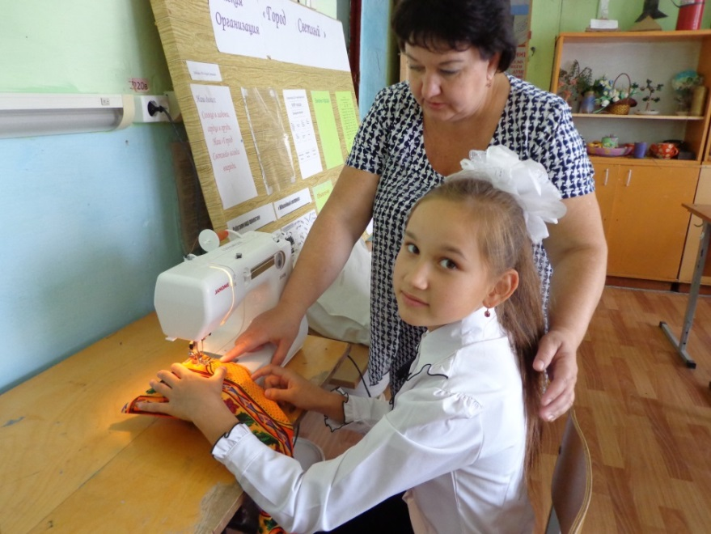
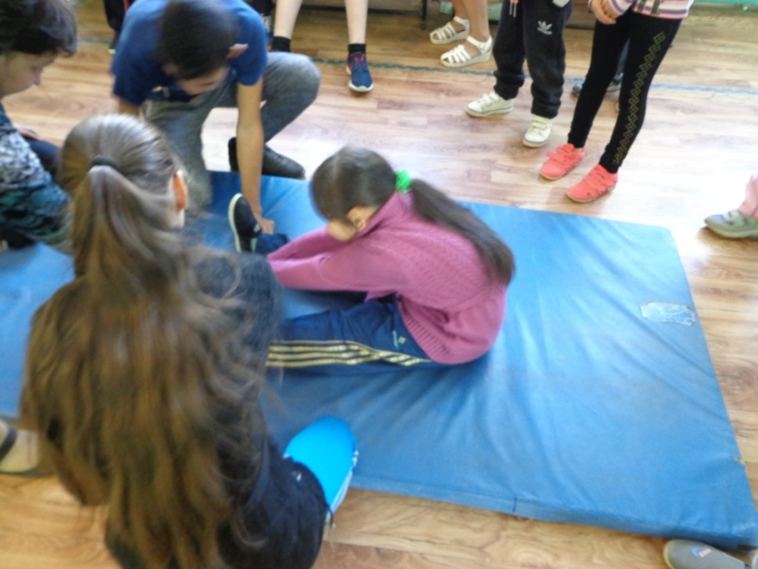

Slide 4
Портрет психологически здорового ребенка
1. Возрастные «кризисы» проходят естественно, безболезненно, решаются закономерные возрастные проблемы.
2. Ребенок испытывает чувства привязанности, нежности и любви в ответ на аналогичные чувства родителей.
3. Ребенок реализует свою потребность в авторитете и уважении, понимании со стороны близких и значимых для него лиц.

Slide 5
4. Обладает устойчивым чувством «я», адекватной самооценкой, уверен и активен, имеет соответствующий возрасту уровень притязаний и возможностей.
5. Способен к сопереживанию.
6. Не проявляет выраженных чувств ревности и зависти при наличии ведущего чувства - доброжелательности к людям.
7. Контактен и общителен, стремится к взаимодействию со сверстниками на равных.

Slide 6
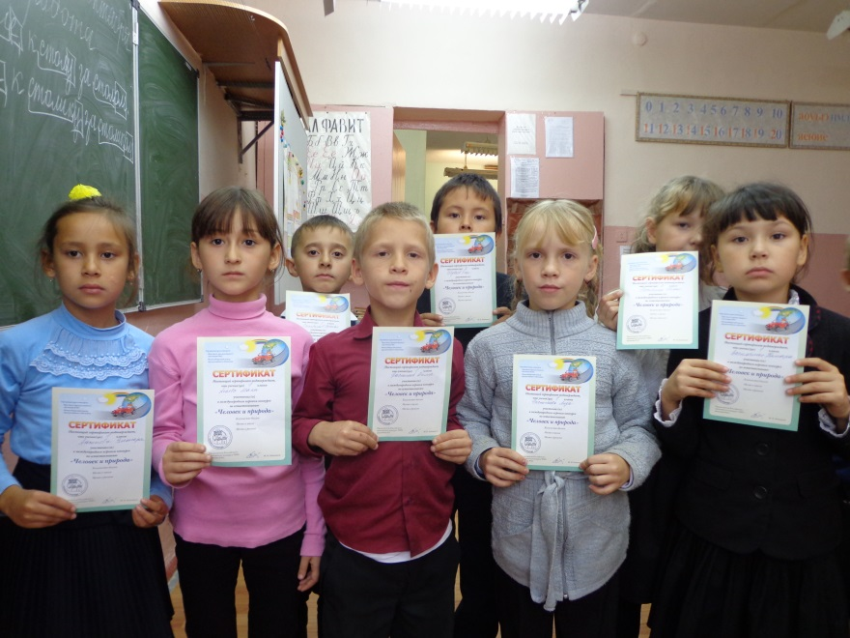
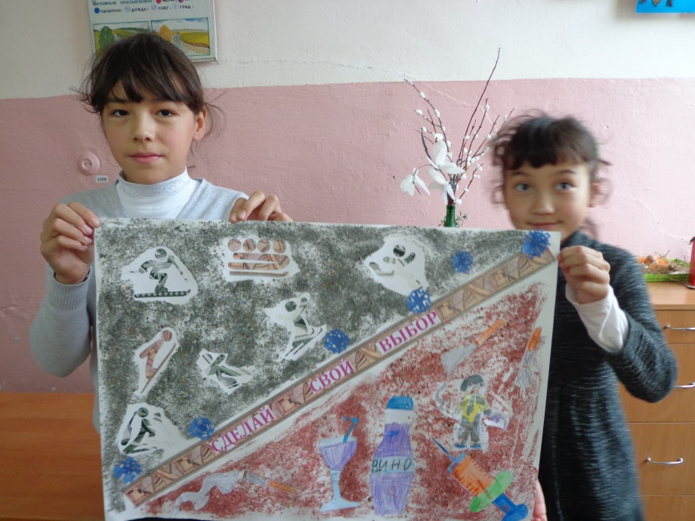
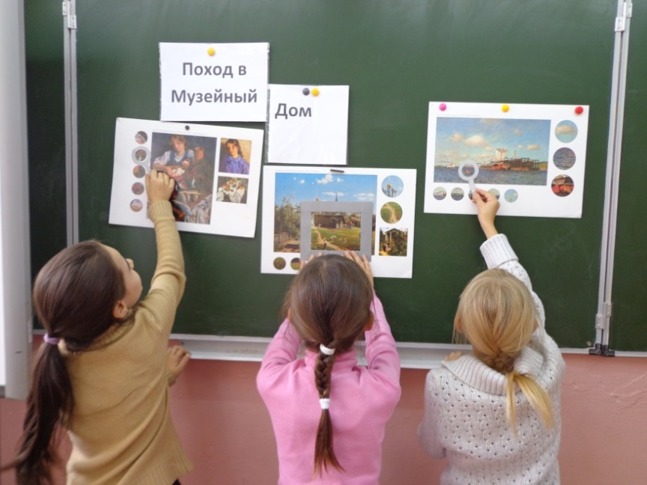

Slide 7
Принципы общения с ребенком
Будь внимателен к чувствам. Можно осуждать действия ребенка, но не его чувства, какими бы нежелательными они ни были. Раз они у него возникли, значит, для этого есть основания.
• Можно выражать свое недовольство отдельными действиями ребенка, но не ребенком в целом. Недовольство действиями ребенка не должно быть систематическим, иначе оно перерастет в неприятие его.
• Не вмешивайтесь в дело, которым занят ребенок, если он не просит о помощи. Если ребенку трудно, и он готов принять Вашу помощь, обязательно помогите ему.

Slide 8
Не сравнивайте ребенка с другими детьми, каждый имеет свой путь развития, а сравнивайте его поступки и достижения с ранее приобретенными.
• Будьте вежливы с ребенком, и тогда он усвоит именно такую манеру взаимодействия.
• Чаще говорите ребенку, что вы его любите. Пусть он знает, что Вы любите его за то, что он есть, а не за то, что он убирает игрушки, съедает кашу и т. д.

Slide 9
Установите определенные правила в семье, следуйте им ежедневно, это поможет избежать большого количества нотаций.
• Запретов должно быть немного, они нужны для ощущения безопасности Вашему ребенку. Не запрещайте ребенку то, что еще вчера ему было позволено.
• Наказывая ребенка, не будьте чрезмерно строги, не ущемляйте его достоинства.

Slide 10
Расширяйте поведенческий репертуар ребенка, проигрывая с ним различные ситуации, Вы строите доверительные отношения, учитесь понимать его, сочувствовать, сопереживать. А он в свою очередь, начинает лучше понимать Вас.
• Будьте терпеливы, не допускайте чрезмерных вспышек в ответ на неудовлетворяющее Вас поведение ребенка;
• Обнимайте ребенка не менее 4 раз в день.

Slide 11
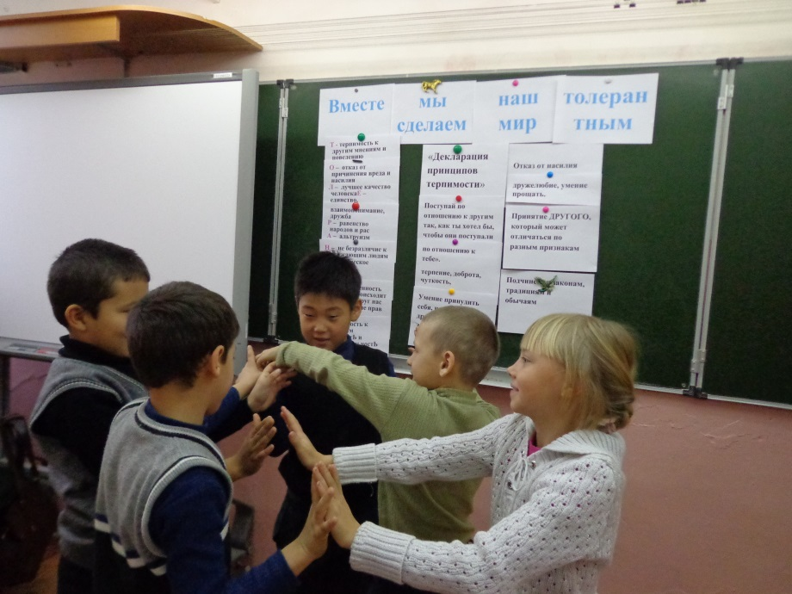
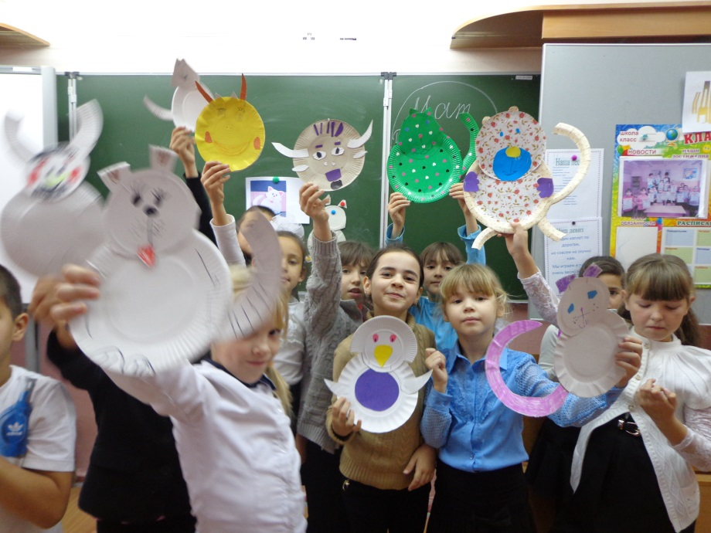
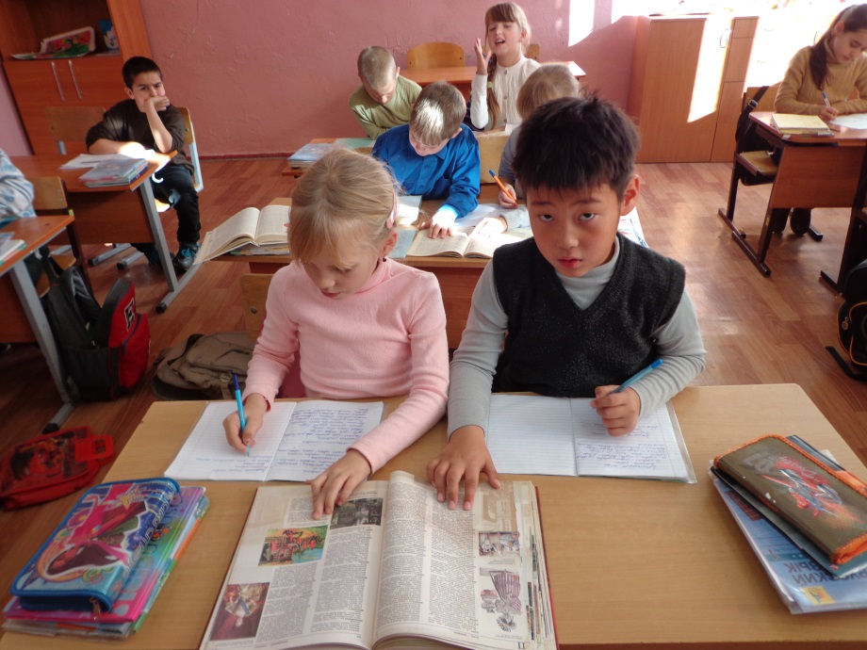

Slide 12
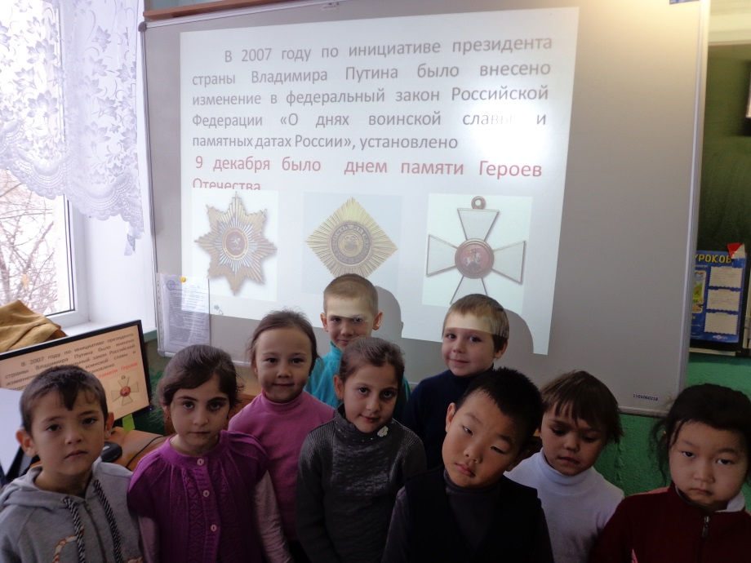
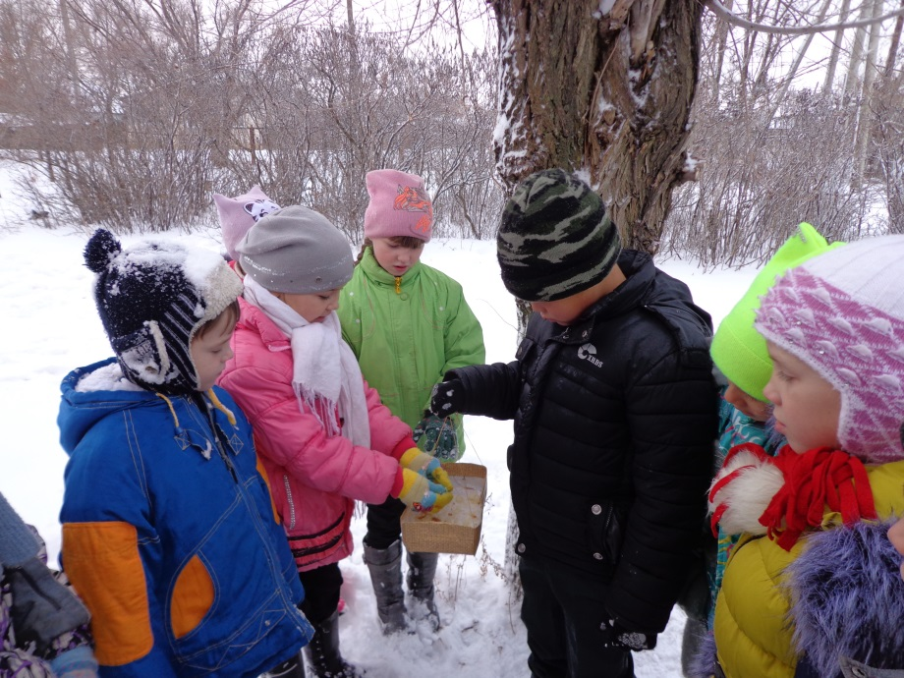
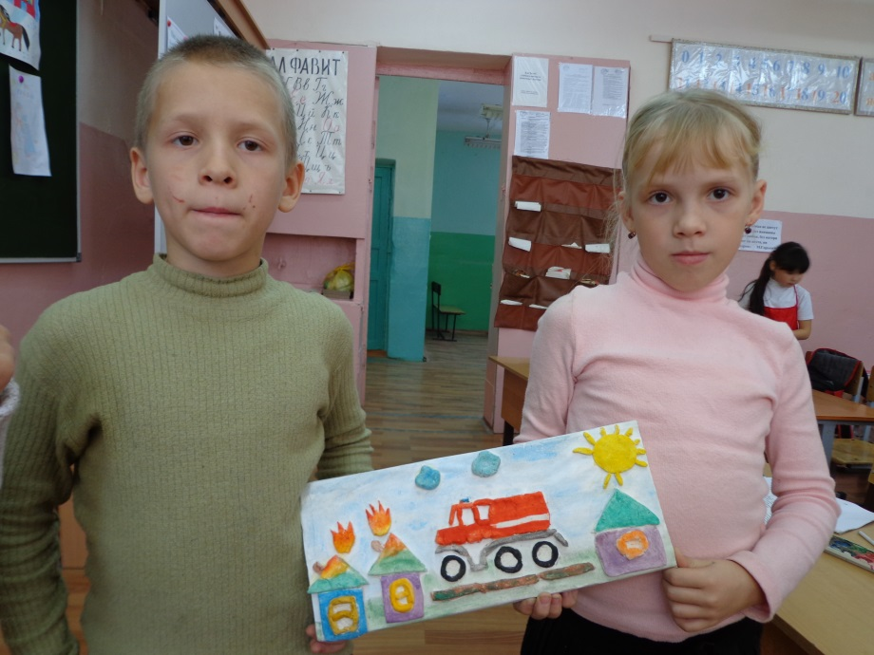

Slide 13
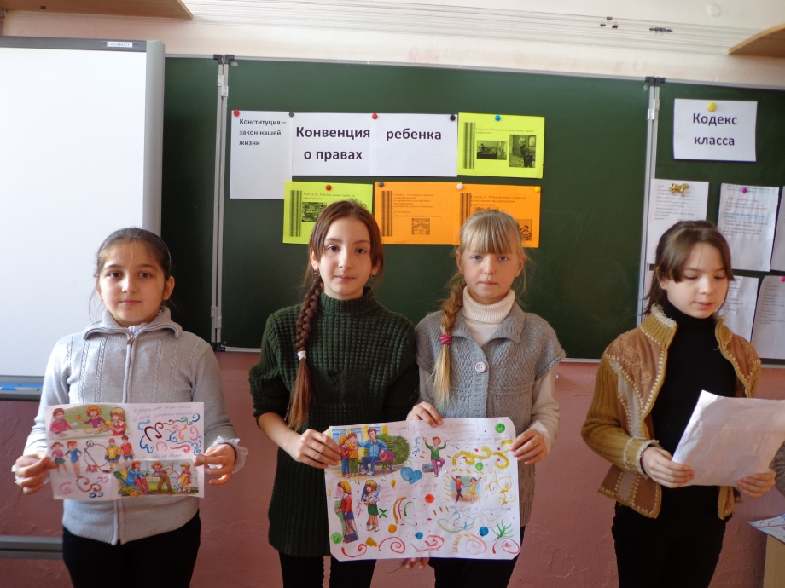
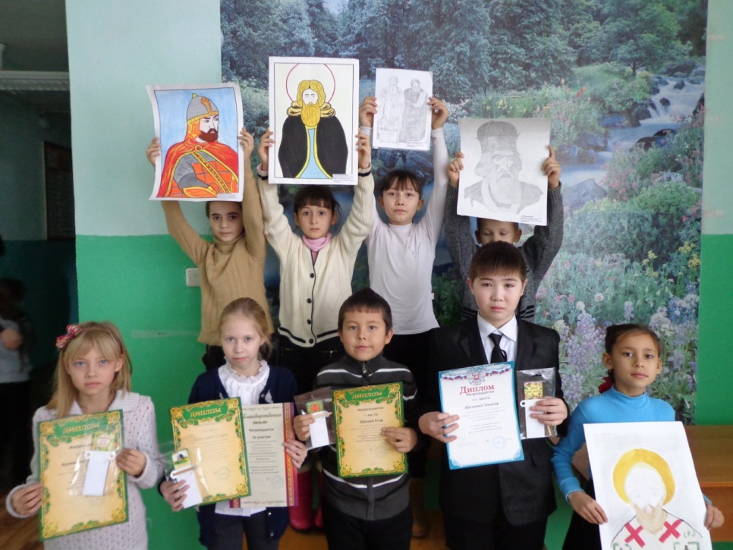
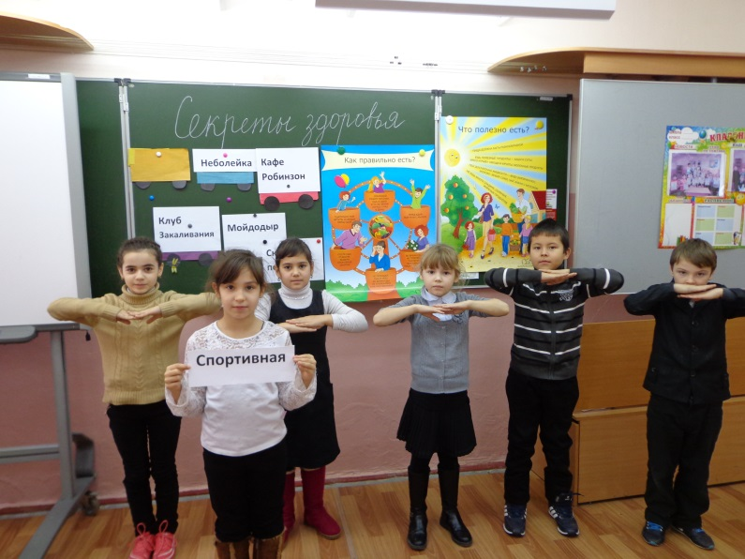

Slide 14
